Slide 1

知識管理報告
D e s i g n p a t e n t a p p l i c a t i o n f o r m
李詩穎 409621066
林芫旭 409620449
江怡玟 408620440
謝少杰 408737087

Slide 2

創作人及專利設計
李詩穎
林芫旭
江怡玟
謝少杰
此專利為新型自行研發
D e s i g n p a t e n t a p p l i c a t i o n f o r m

Slide 3


GPS開發及其技術
GPS定位系統自1970年開發至今，原為美國空軍使用，技術層面現已廣泛流傳並被大眾使用。
常見用途包括導航系統、定位系統…
D e s i g n p a t e n t a p p l i c a t i o n f o r m

Slide 4

現有問題描述
傳統相機並無搭載GPS，有鑑於攝影者偏好使用傳統相機，故設計自帶定位系統的相機，如此便可記錄拍攝地點。
D e s i g n p a t e n t a p p l i c a t i o n f o r m

Slide 5


既有解決方法
現代手機已經普遍搭載GPS晶片，故能達到記錄攝影地點需求，但目前傳統相機尚未達到此目的。
Minimalist
D e s i g n p a t e n t a p p l i c a t i o n f o r m

Slide 6

本案創新構想
主要為原閃光燈位置卡榫改為卡上GPS收發裝置，讓GPS能成為傳統相機一體，且不限機型只要有閃光燈卡榫皆能使用此專為傳統相機設計的GPS定位裝置。
Website
D e s i g n p a t e n t a p p l i c a t i o n f o r m

Slide 7


本案解決方式
製作GPS定位功能收發器並安裝於傳統相機插槽（卡楯）上。
D e s i g n p a t e n t a p p l i c a t i o n f o r m

Slide 8

本案專利申請範圍
在傳統相機安裝GPS定位裝置的構想，以及GPS晶片位子設計之卡楯應於閃光燈插槽附近。
D e s i g n p a t e n t a p p l i c a t i o n f o r m

Slide 9

本案之市場性及應用情況
本專案瞄準使用者為專業及業餘攝影愛好者，就比例來說這兩種族群對傳統相機使用性和依賴度較高，對於非主要族群也能透過傳統相機的普遍性讓專利產品的應用價值提高。
D e s i g n p a t e n t a p p l i c a t i o n f o r m

Slide 10

有關本發明之關鍵字
專利網站：
https://twpat1.tipo.gov.tw/twpatc/twpatkm?@@705058396
GPS相關查詢：
機車道路檢測、無人機、手杖、鞋襪
眼鏡、變電路處理器系統、車用通訊架、健康平台、物品離線通報裝置
D e s i g n p a t e n t a p p l i c a t i o n f o r m

Slide 11

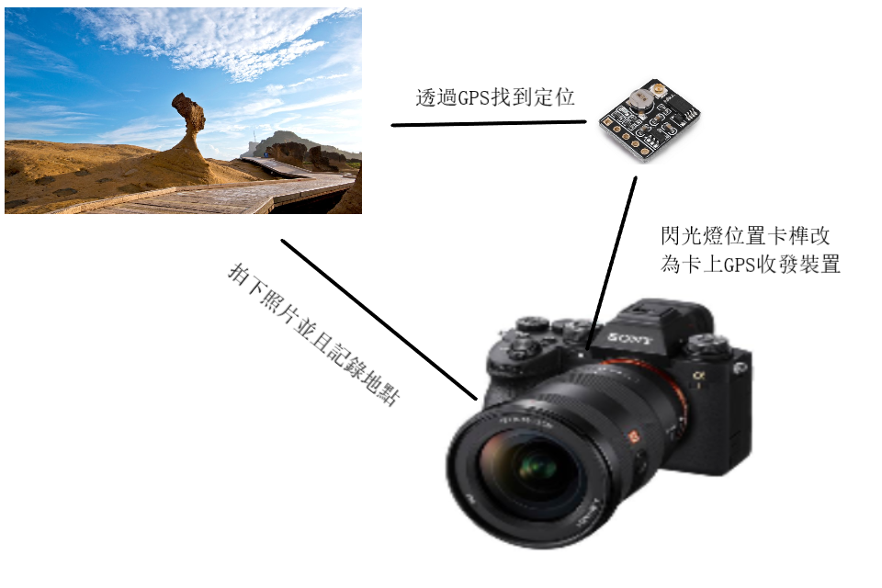
本發明的實施方式
Website
D e s i g n p a t e n t a p p l i c a t i o n f o r m

Slide 12


Thank You.
報告結束
D e s i g n p a t e n t a p p l i c a t i o n f o r m

